Slide 1
Verdieping; DESTEP analyse

Slide 2
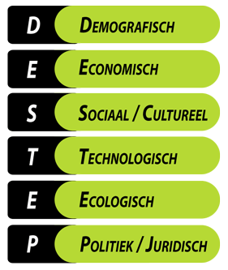
Wat? Verdieping!
Met de DESTEP-analyse kun je de macro-omgeving van een bedrijf in kaart brengen om inzicht te krijgen in belangrijke marktontwikkelingen. Zo kun je kansen en bedreigingen voor je opdrachtgever inzichtelijk maken.
Op welke factoren je precies ingaat, is afhankelijk van de omgeving waarbinnen het bedrijf of de organisatie opereert.
Je gebruikt een DESTEP-analyse dus voor de externe analyse.
Met een DESTEP-analyse kunnen marketeers eenvoudig kansen en bedreigingen voor een marketingplan opstellen.

Slide 3
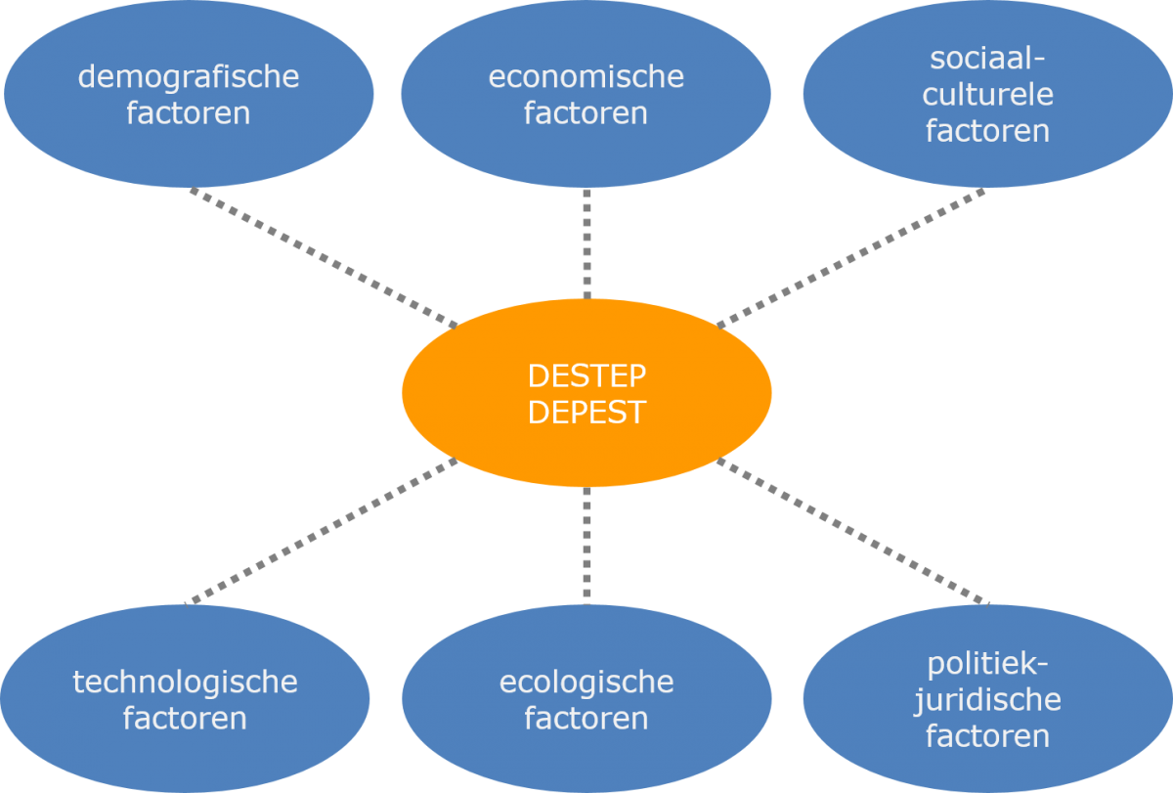
Het model:

Slide 4
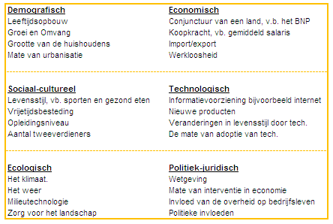
Welke factoren zijn van invloed op jullie evenement?
Normen en waarden
Levensstijl: vrijetijdsbesteding, sport
Religie
Gedrag
Sociale trends
Afvalvoorschriften
Klimaat
Duurzaamheid
Weersomstandigheden
Natuurbronnen

Slide 5
Opdracht
Om dadelijk aan jullie communicatieplan te beginnen, maken jullie nu de DESTEP analyse van jullie organisatie.
Ga alle factoren langs en denk breed; wat kan van invloed zijn op jullie evenement en waar kunnen kansen en risico's zitten?
Je krijgt per groep een A3; vul dit in, streep door en vul aan tot dat jullie tevreden zijn.
Maak een foto van de opdracht en zet die in jullie map in Teams onder de naam DESTEP.
Bewaar het papier: dadelijk dus nodig!

Slide 6
Succes!

